Slide 1
Modul 2.4 · Teil 2 · Ich im Betrieb
Wir bauen einen Betrieb
Mit Karton oder Lego zeigen, wie ein Betrieb funktioniert
Notes:
Einstiegstext siehe Detailplanung. Gruppen aus dem Soziogramm 2.2.

Slide 2





Die Bäckerei als Beispiel
Der Betriebs-Check
Was entsteht hier?
Für wen?
Wer macht was?
Wie bleibt alles im Überblick?
Wie kommt Geld herein?
Brot, Zopf und Gipfeli, jeden Morgen frisch
Quartier, Restaurants, Schulen
Bäcker:in, Verkäufer:in, Lernende, Chefin
Backplan, Bestellungen, früher Start
Die Kundschaft bezahlt. Das Geld braucht es für Mehl, Miete und Löhne.
Notes:
Betriebstyp: Produktion (mit Laden auch Handel), privat.

Slide 3






Ein Tag mit Bäcker Amir
3.15 Uhr
4.00 Uhr
4.30 Uhr
steht auf, obwohl er müde ist
prüft, ob der Teig aufgegangen ist
formt Zöpfe und erklärt dem Lernenden, wie es geht
6.00 Uhr
9.30 Uhr
11.00 Uhr
Dinkelbrot ist gefragt. Backt er mehr?
Mehl fehlt, also bestellt er nach
Feierabend
Notes:
Aus der Persona «Amir» (Beispiel-Personas 2.4). Passende Fähigkeitsfenster sind Ich selbst, Körper & Hände, Natur (Hefe lebt!), Sprache, Knobeln und Miteinander.

Slide 4
Euer Auftrag
Das muss in eurem Modell sichtbar sein
1
Der Ort der Arbeit (Räume, Werkstatt, Laden oder Büro)
2
Mindestens 2 Personen mit Namen und Beruf
3
Die Arbeitsschritte vorher, während und danach
4
Wer hilft wem? Zeigt es mit Pfeilen oder Fäden.
5
Das, was die Kundschaft am Schluss bekommt
Notes:
Gruppenauftrag «Wir bauen einen Betrieb» austeilen.

Slide 5
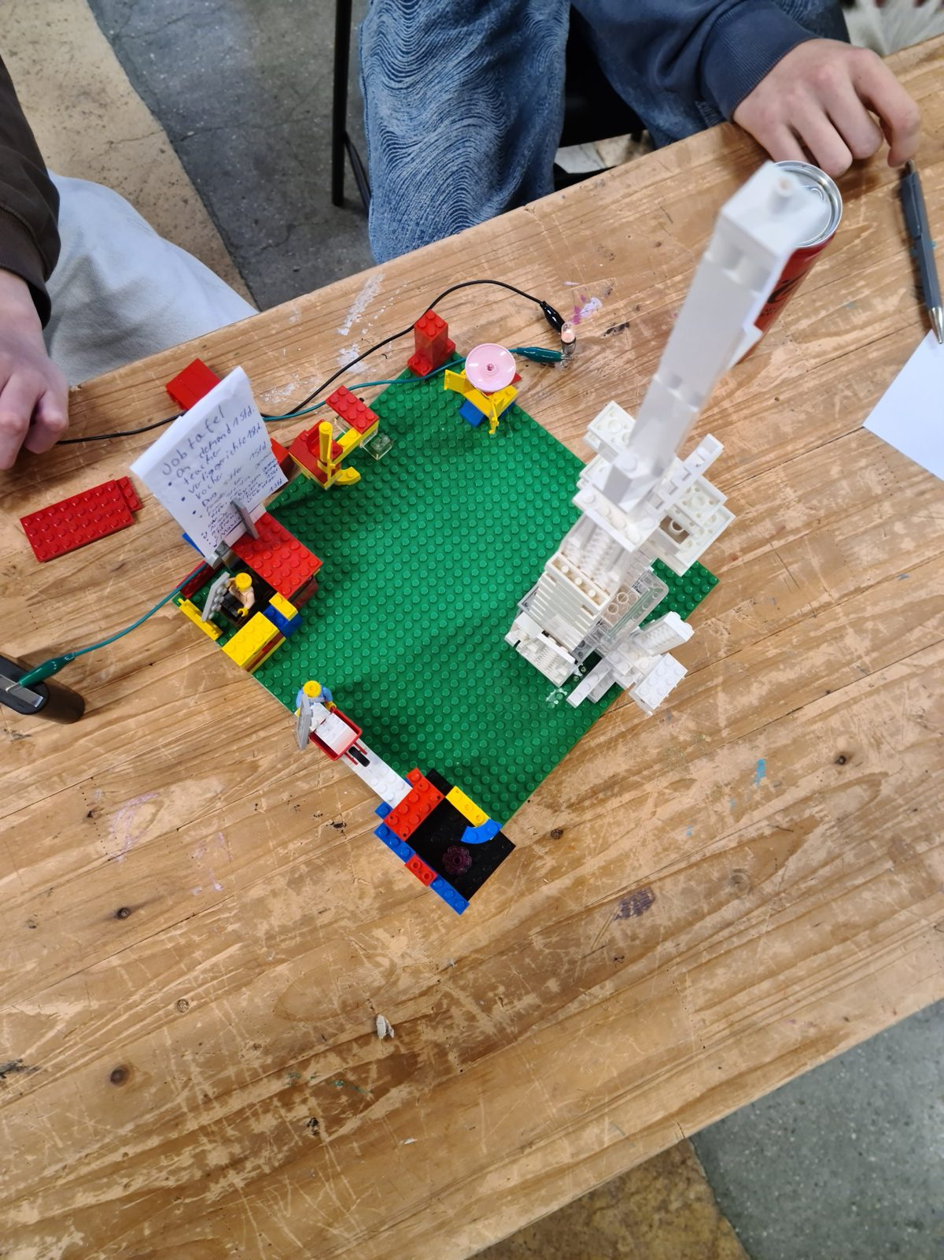
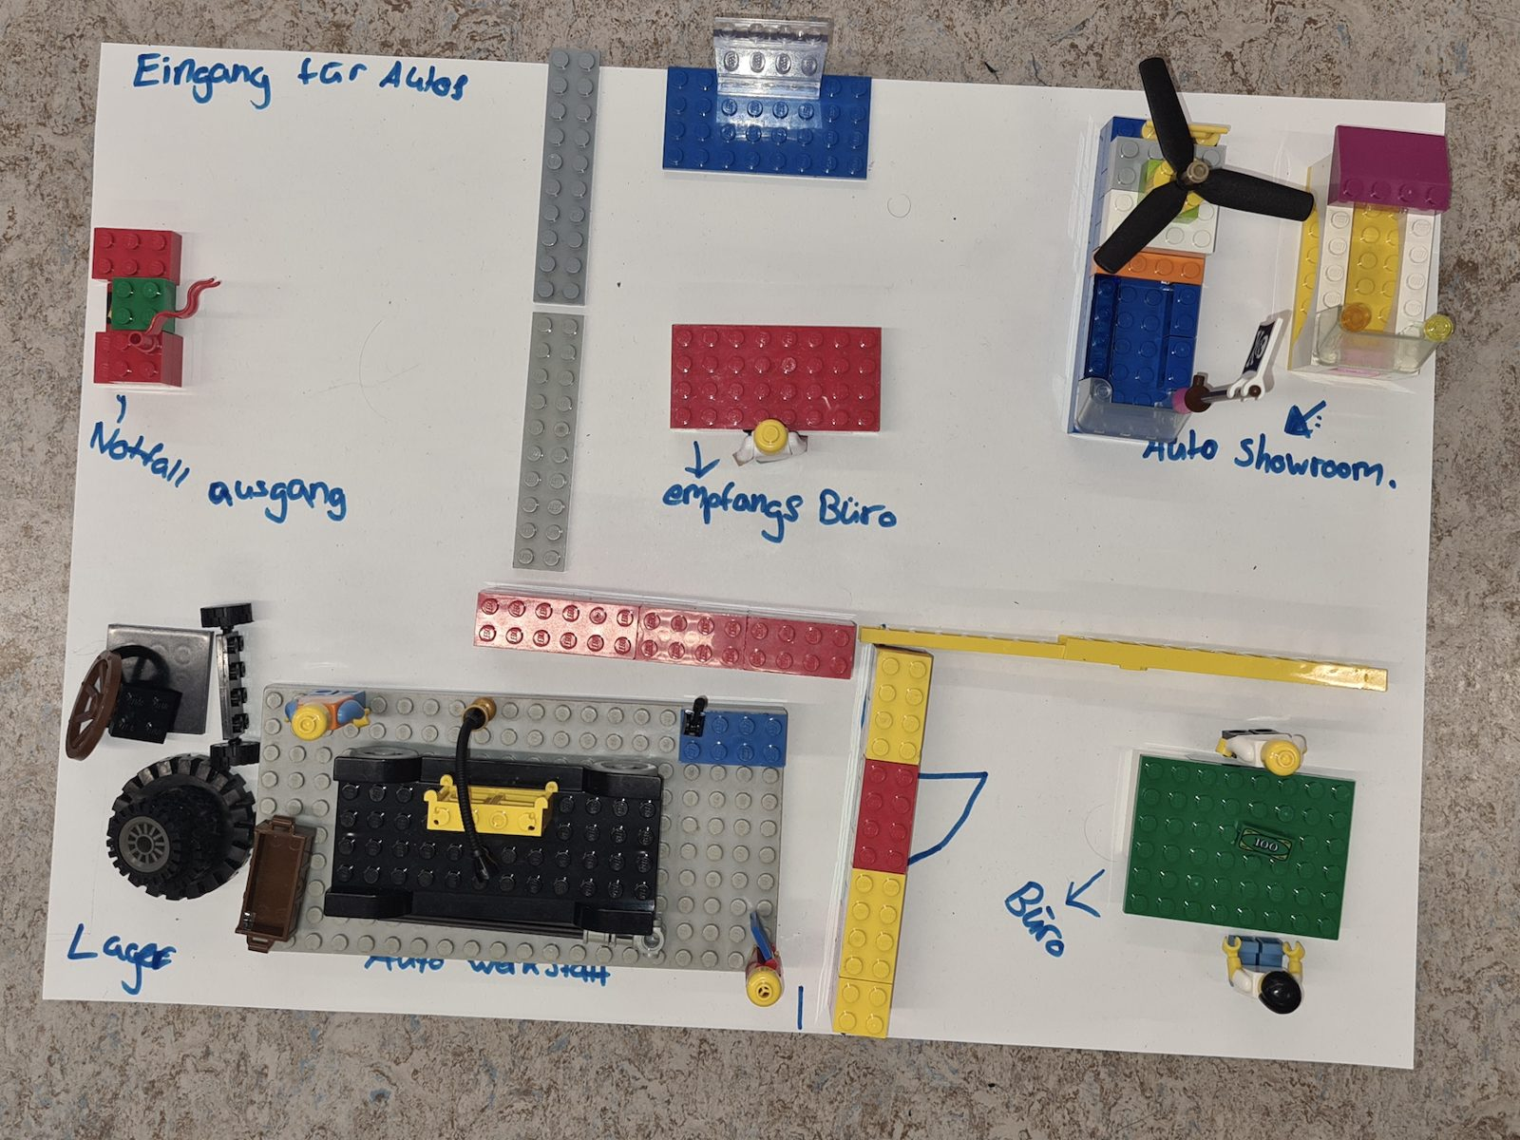
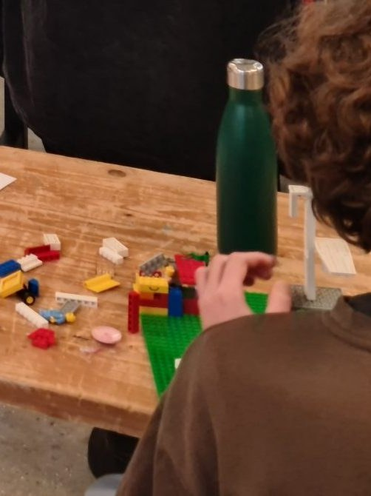
So kann es aussehen
Modelle aus früheren Klassen
Lego-Betrieb mit Jobtafel
Auto-Showroom mit Büro, Lager und Werkstatt
Bauen in der Gruppe
Notes:
Fotos aus der Erprobung. Die Modelle dürfen einfach sein. Wichtig ist, dass man sieht, wer was macht und wie ein Auftrag abläuft.

Slide 6
So läuft die Doppellektion
10'
10'
30'
15'
20'
5'
Einführung
Betriebs-Check
Bauen
Ein Tag im Betrieb
Präsentation
Aufräumen
Notes:
Zeit sichtbar machen, z. B. mit einem Timer.

Slide 7
Ein Tag im Betrieb
allein · 15'
1
Wähle eine Person in eurem Modell.
2
Schreib ihren Arbeitstag in 6 Schritten mit Uhrzeit auf.
3
Welche Fähigkeitsfenster braucht sie dafür? Trag die Nummern ein.
4
Wofür braucht die Person diese Fähigkeitsfenster besonders?
Notes:
Personas als Beispiele anbieten. Der Tagesablauf ist eine Vermutung. Im Logbuch wird er mit der Wirklichkeit verglichen.

Slide 8
Präsentation
3 Minuten pro Gruppe
1
Das ist unser Betrieb …
Beim Zuhören
Welche Fähigkeitsfenster seht ihr in diesem Betrieb?
2
Hier entsteht … / Hier bekommt man …
3
Diese Personen arbeiten hier …
4
So läuft ein Auftrag ab …
5
Diese Fähigkeitsfenster braucht es …
Notes:
Danach Modelle fotografieren und aufräumen.

